Slide 1
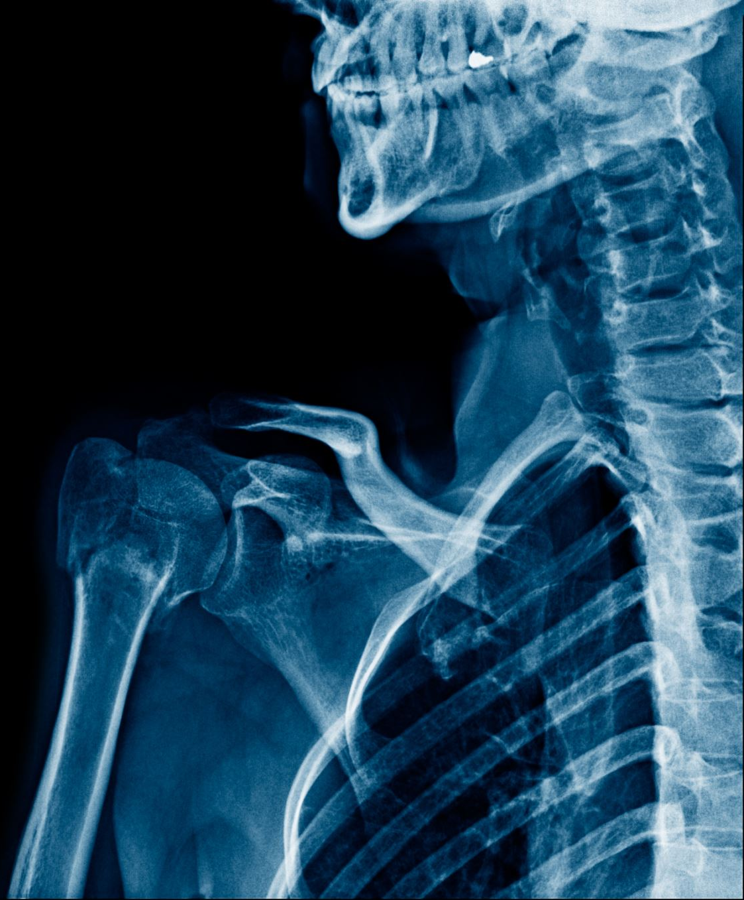
Skeletons en el Procesamiento de Imágenes
Por Ricardo Reyes Balam Cupul

Slide 2
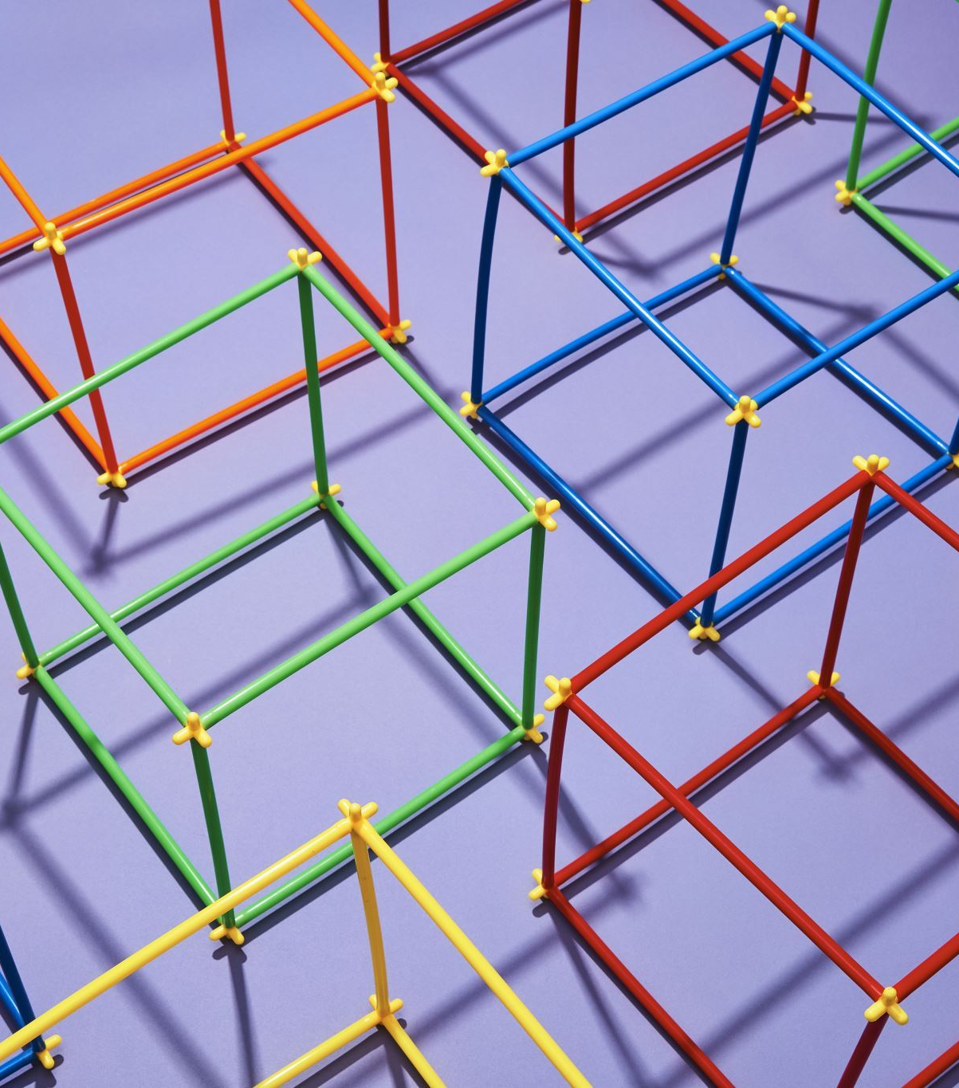
Breve introducción al tema y su importancia en el análisis de formas y estructuras en imágenes.
Los skeletons son representaciones simplificadas de la estructura esencial de objetos en imágenes, utilizadas para análisis y reconocimiento de formas.

Slide 3
¿Qué es un Skeleton?
Propósito principal: Representar la estructura esencial de un objeto sin considerar sus detalles externos.
Un skeleton, también conocido como esqueleto, es una representación simplificada de la forma de un objeto en una imagen, eliminando detalles periféricos y manteniendo solo la estructura esencial.

Slide 4
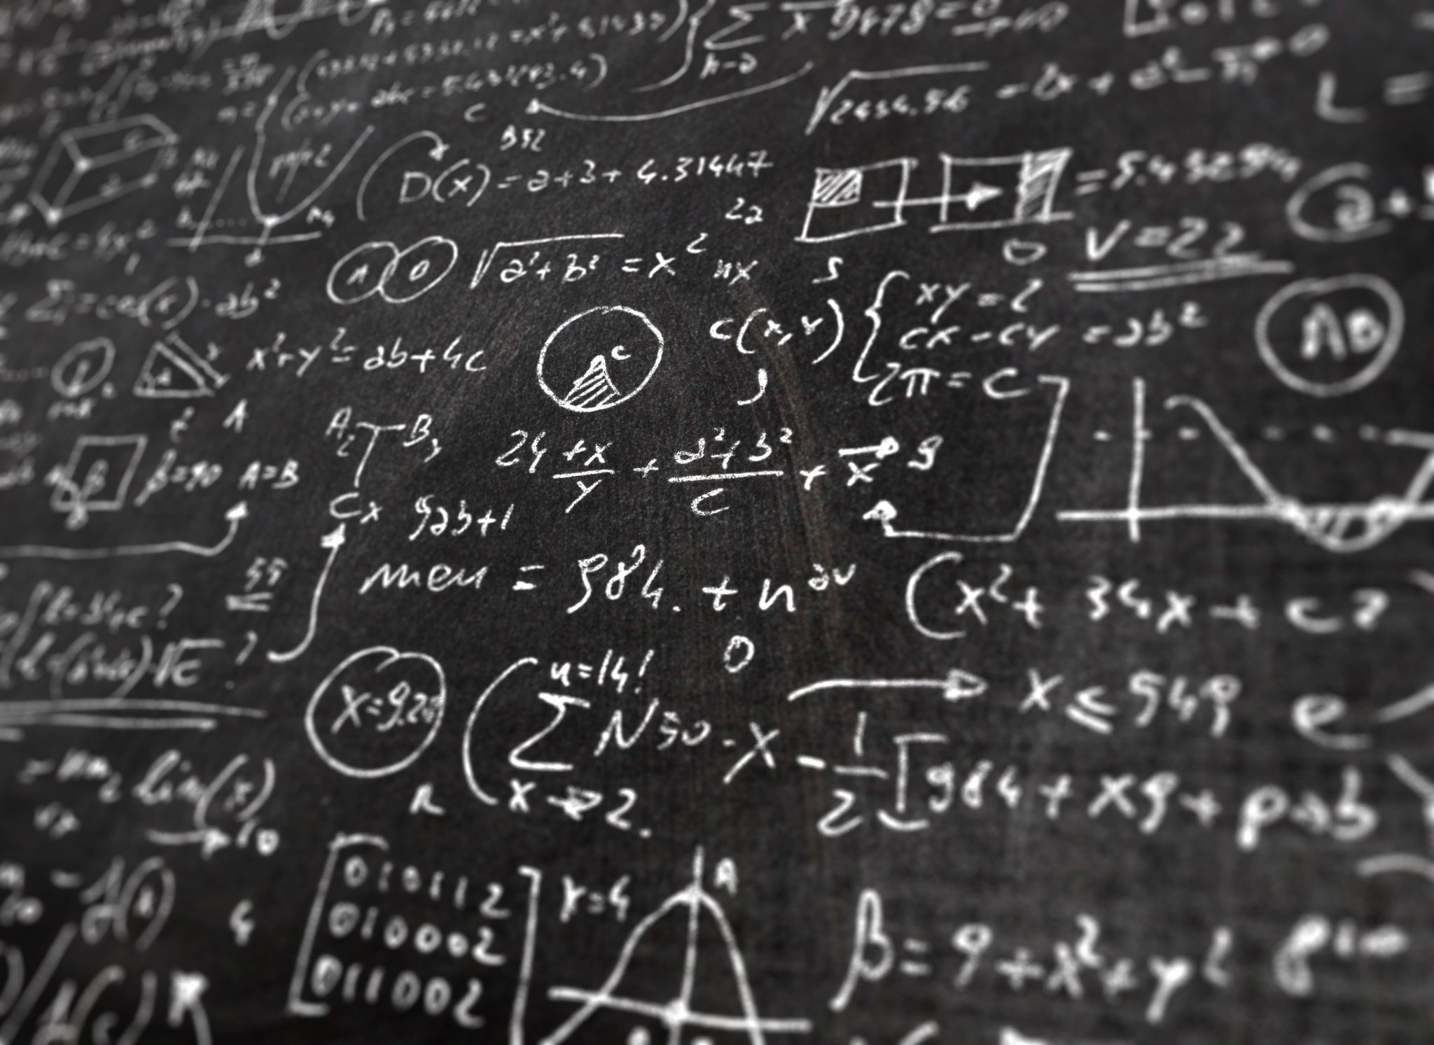
Métodos de Generación
Explicación de los principales métodos para generar skeletons:
Transformada de distancia.
Medial axis transform.
Thinning (adelgazamiento).
Otros métodos basados en contornos y morfología matemática.
Texto: "Existen varios métodos para generar skeletons, incluyendo transformadas de distancia, adelgazamiento y transformada del eje medial, cada uno con sus propias ventajas y aplicaciones específicas en el procesamiento de imágenes."

Slide 5
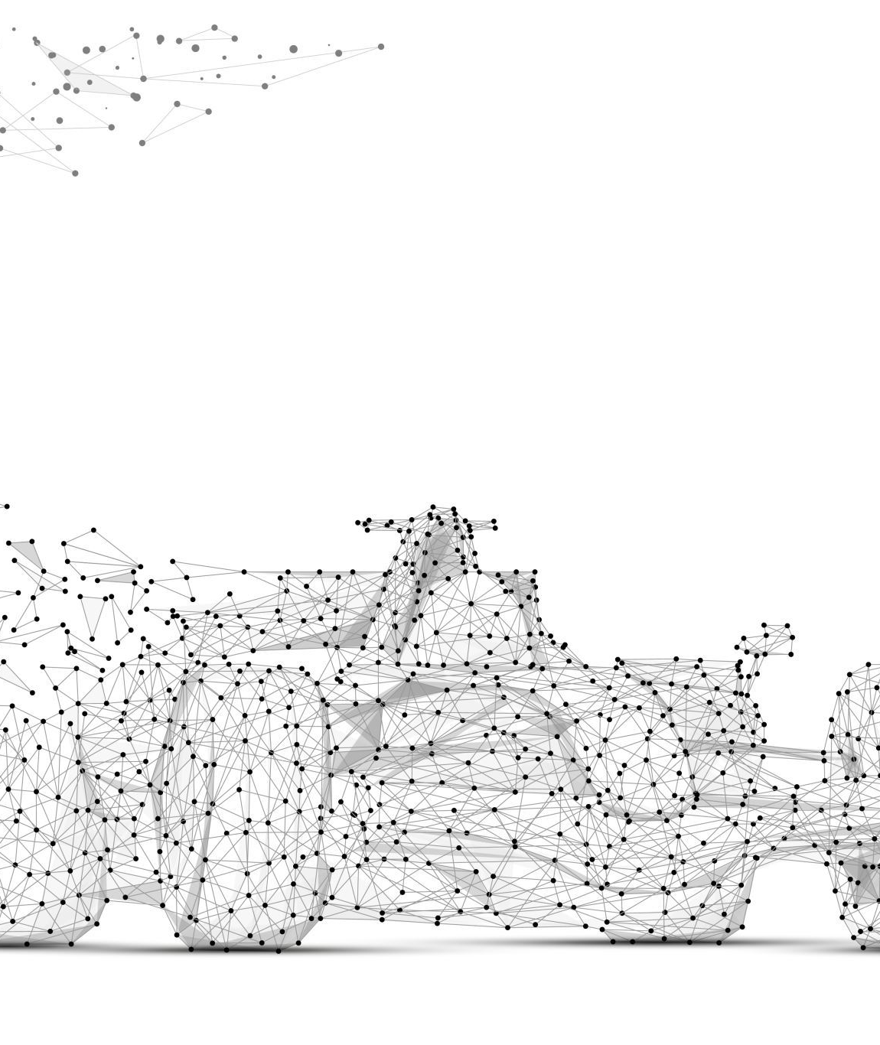
Aplicaciones
Los skeletons son ampliamente utilizados en diversas aplicaciones de procesamiento de imágenes, como reconocimiento de patrones, segmentación de imágenes, análisis de movimientos y reconstrucción tridimensional, entre otros.
Ejemplos de aplicaciones de skeletons en el procesamiento de imágenes:
Reconocimiento de patrones.
Segmentación de imágenes.
Análisis de movimientos.
Reconstrucción 3D.
Otros campos de visión por computadora

Slide 6

Ventajas y Limitaciones
Las ventajas de los skeletons incluyen su capacidad para representar la forma esencial de objetos y simplificar análisis complejos. Sin embargo, también tienen limitaciones, como su sensibilidad al ruido y su complejidad computacional en ciertos casos.

Slide 7
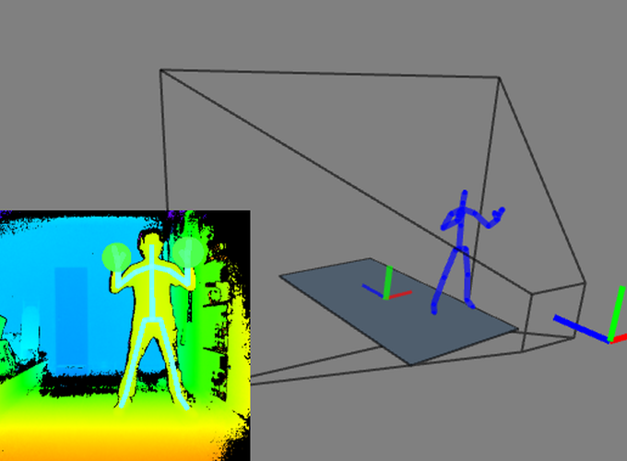
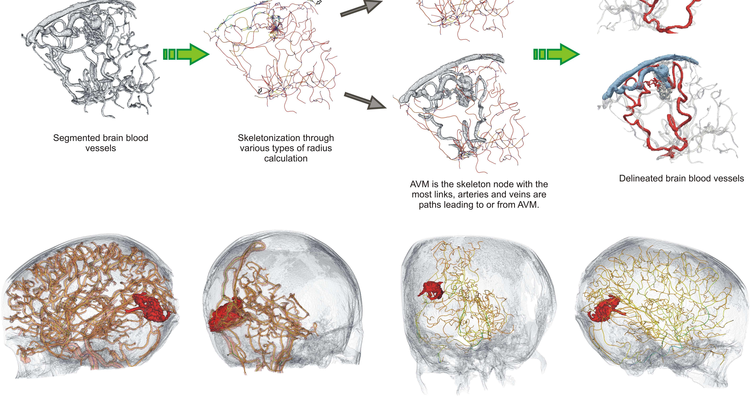
Ejemplos Prácticos
A continuación, se presentan ejemplos prácticos de cómo se utilizan los skeletons en el procesamiento de imágenes, incluyendo la comparación de imágenes originales con sus skeletons correspondientes para ilustrar su utilidad en diversas aplicaciones.

Slide 8

Conclusiones
Importancia de los skeletons en el análisis de formas en imágenes y su impacto en diversas aplicaciones.
En resumen, los skeletons son herramientas fundamentales en el análisis de formas en imágenes, con aplicaciones importantes en una amplia gama de campos, desde reconocimiento de patrones hasta reconstrucción tridimensional.

Slide 9
Referencias
Wikipedia contributors. (2023, August 21). Morphological skeleton. In Wikipedia, The Free Encyclopedia. Retrieved 00:10, April 29, 2024, from https://en.wikipedia.org/w/index.php?title=Morphological_skeleton&oldid=1171542223
Medical and biological image processing. Recuperado de https://ipi.ugent.be/research/biomed/
Chapter 1 - Skeletonization and its applications – a review Recuperado de https://www.sciencedirect.com/science/article/abs/pii/B978008101291800002X
Gonzalez, R. C., & Woods, R. E. (2018). Digital Image Processing (4th ed.). [Pearson Education Limited].

